Slide 1
빅데이터
Term Project-1
20174627 김혜진

Slide 2
CONTENTS
001
Term Project 주제 선정
주제 및 목표 기술
데이터의 출처 및 데이터 설명
데이터 각 항목 설명
002
Term Project 데이터 생성
코로나19 csv 데이터 적재
코로나19 데이터 SFPD DATASET 생성 및 실행 (Zepplin)
코로나19 데이터 SFPD DATASET 각 지역 값 쿼리문 작성 (Zepplin)

Slide 3
1
Term Project 주제 선정

Slide 4
주제 및 목표 기술
주제
코로나19 데이터를 활용한 현 위치 기반 확진자 방문 장소 도출
목표
현재 위치를 중심으로 코로나19 확진자가 다녀간 장소를 시각적으로 도출

Slide 5
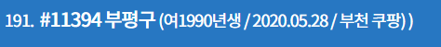
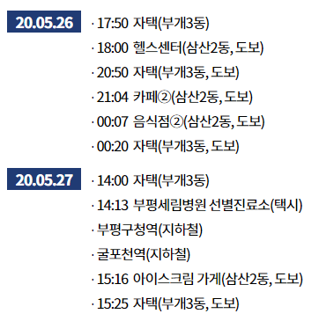
데이터의 출처 및 데이터 설명
데이터 출처 : 각 지역 시/군/구청 코로나19 홈페이지
아산 : https://www.asan.go.kr/main/corona/index_2.php
천안 : http://www.cheonan.go.kr/covid19/sub02_01.do
수원 : https://www.suwon.go.kr/web/board/BD_board.list.do?bbsCd=1312&
인천 : https://www.incheon.go.kr/health/HE020409
데이터 설명
각 지역의 데이터는 좌측 사진과 같이 지역ID/성별/나이/날짜/시간/이동 장소 별로 구분 되어져 있음
해당 데이터 들은 엑셀에 적재
기존에는 복사, 붙여넣기 사용
현재는 크롤링 이용
적재 된 데이터는 전처리 과정을 거침
항목 별로 분류
이동 경로는 검색이 되게끔

Slide 6
데이터 각 항목 설명
ID
나이
성별
날짜
요일
시간
방문 장소(이동경로)
ID : 각 지역 확진자 고유 번호 (보통 감염 된 순서로 지정)
나이 : 확진자 연령
성별 : 확진자 성별 (남/여)
날짜 : 확진자 방문 장소에 따른 날짜
요일 : 확진자 방문 장소에 따른 요일
시간 : 확진자 방문 장소에 따른 시간
방문 장소 : 확진자 방문 장소 (=이동경로) => 후에 위도/경도 값 으로 추출

Slide 7
2
Term Project 데이터 생성

Slide 8
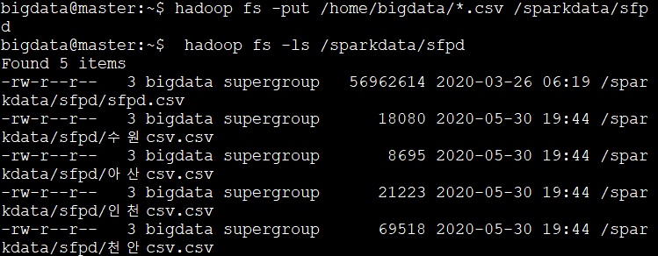
코로나19 csv 데이터 적재
리눅스에 있는 각 지역별 csv 파일을 hdfs의 /sparkdata/sfpd 디렉토리로 복사

Slide 9
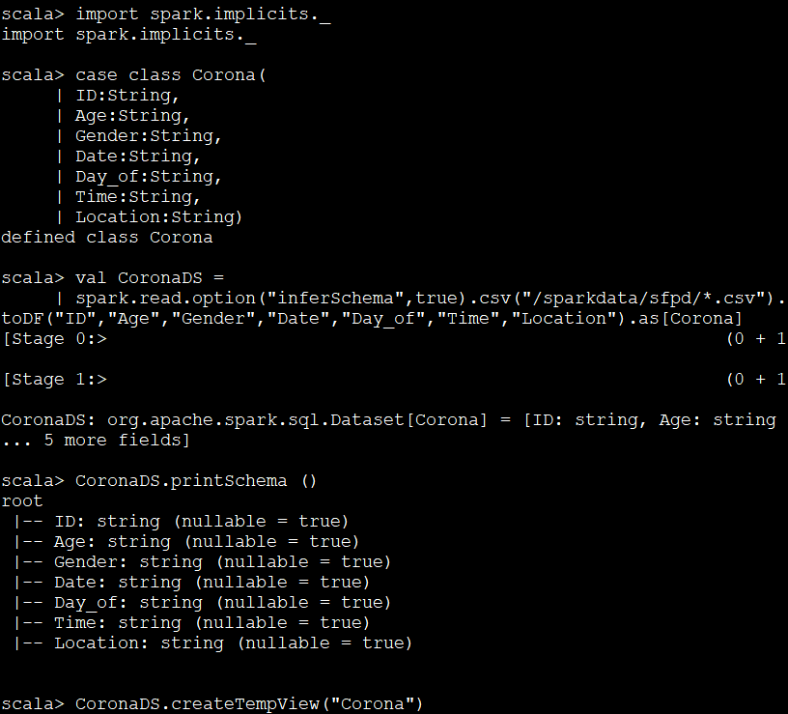
코로나19 데이터 SFPD DATASET 생성 및 실행 (Spark)
Class import
spark.implicits와 서브클래스들을 import
Case class 정의
case class로 스키마 정의
Class 이름은 ‘Corona’
데이터 적재 후, 데이터 세트 생성
spark.read.csv 메서드로 데이터 적재
*.scv 형식의 파일을 모두 적재 하도록 함
스키마는 ID, 나이, 성별, 날짜, 요일, 시간, 지역
스키마 프린트
스키마를 트리형식으로 콘솔창에 띄움
데이터 세트를 뷰로 등록
view를 사용하여 SQL 질의
쿼리문을 사용해 원하는 data 추출 가능

Slide 10
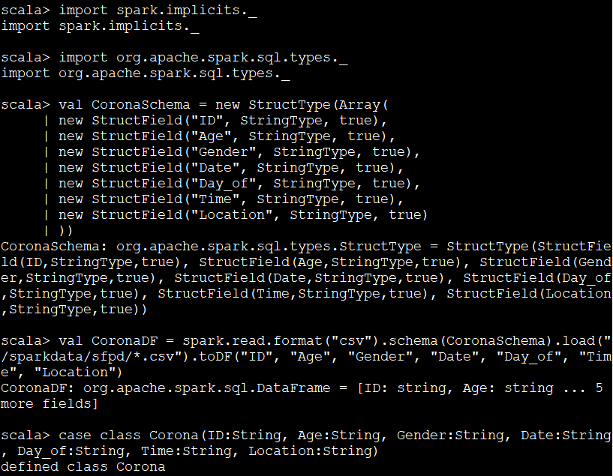
코로나19 데이터 SFPD DATASET 생성 및 실행 (Spark) - Program
Class import
spark.implicits와 SQL 데이터타입 클래스들을 import
Case class 정의
StructField 객체의 배열로 구성된 StructType 객체 생성
데이터 적재 후, 데이터 프레임 생성
spark.read.format 메서드를 사용하여 데이터 적재
toDF 를 사용하여 데이터프레임을 생성

Slide 11
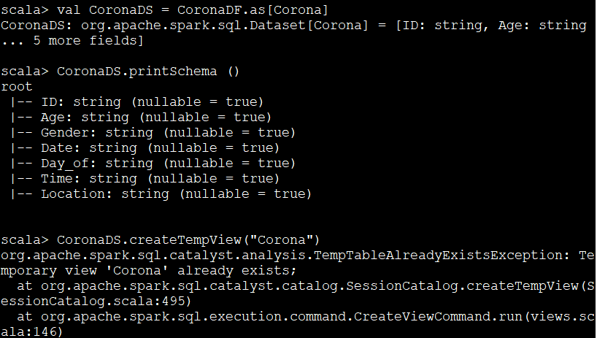
코로나19 데이터 SFPD DATASET 생성 및 실행 (Spark) - Program
Case class 정의
열 이름과 타입이 지정된 케이스 클래스 정의
데이터 프레임을 데이터 세트로 변환
.as[T] 메서드를 사용하여 데이터 세트로 변환
스키마 프린트
스키마를 트리형식으로 콘솔창에 띄움
데이터 세트를 뷰로 등록
view를 사용하여 SQL 질의
쿼리문을 사용해 원하는 data 추출 가능

Slide 12
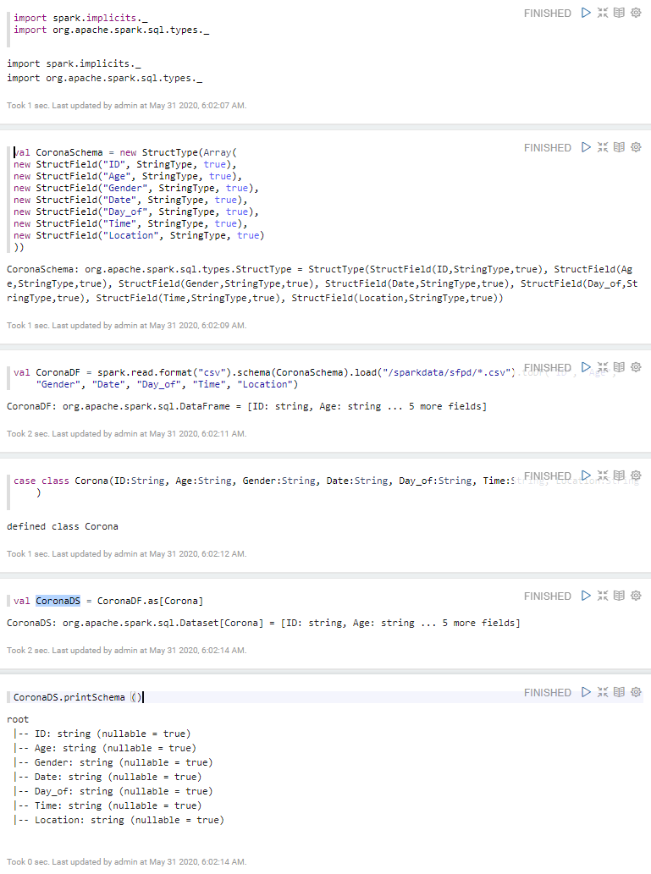
코로나19 데이터 SFPD DATASET 생성 및 실행 (Zepplin)
앞의 코로나19 데이터 SFPD DATASET 생성 및 실행 (Spark) - Program과 일치

Slide 13
코로나19 데이터 SFPD DATASET 생성 및 실행 (Zepplin)
앞의 코로나19 데이터 SFPD DATASET 생성 및 실행 (Spark) - Program과 일치

Slide 14
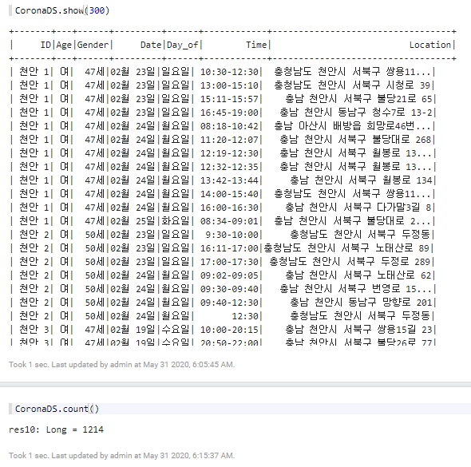
코로나19 데이터 SFPD DATASET 생성 및 실행 (Zepplin)
코로나19 데이터를 300개만 출력
다른 지역 데이터를 보려면 쿼리문을 짜서 별도로 출력 해야 함
총 데이터는 1214개로 확인

Slide 15
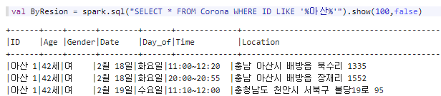
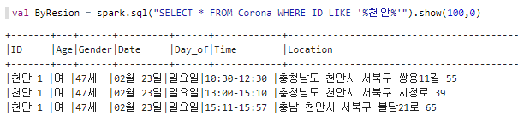
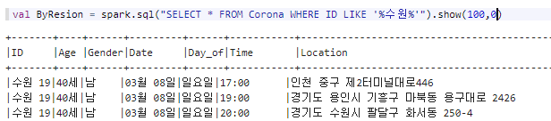
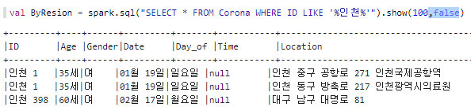
코로나19 데이터 SFPD DATASET 각 지역 값 쿼리문 작성 (Zepplin)
쿼리문을 사용하기 위해 데이터 세트를 뷰로 등록
쿼리문을 작성해 각 지역별로 데이터를 출력
View로 등록한 Corona의 전체 값(*) 에서 ID에 ‘지역이름’이 속해 있는 모든 값을 뽑아서 보여 줌

Slide 16
Thank U

